Slide 1
ВЫПУСКНАЯ КВАЛИФИКАЦИОННАЯ РАБОТА по курсу «Data Science»
Кургаева Елена Сергеевна Москва, 2022

Slide 2
Тема: Прогнозирование конечных свойств новых материалов (композиционных материалов).
На входе имеются данные о начальных свойствах компонентов композиционных материалов (количество связующего, наполнителя, температурный режим отверждения и т.д.). На выходе необходимо спрогнозировать ряд конечных свойств получаемых композиционных материалов. Кейс основан на реальных производственных задачах Центра НТИ «Цифровое материаловедение: новые материалы и вещества» (структурное подразделение МГТУ им. Н.Э. Баумана).
Актуальность: Созданные прогнозные модели помогут сократить количество проводимых испытаний, а также пополнить базу данных материалов возможными новыми характеристиками материалов, и цифровыми двойниками новых композитов.
Исходные датасеты по свойствам базальтопластика и нашивкам из углепластика были объединены по типу INNER с удалением столбцов нумерации, а количество строк приведено к наименьшему единому значению – 1023.

Slide 3
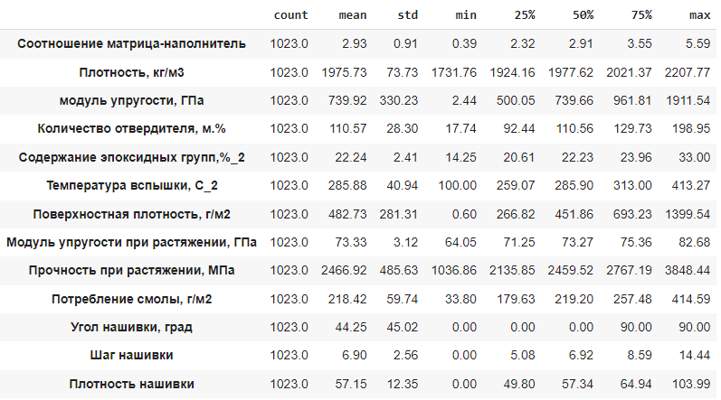
1. Разведочный анализ
Использованы методы:
Проверка наличия пропусков - DF.isnull().sum() – пропусков нет;
Общая информация о датасете - DF.info() – 1023 строки, 13 колонок, нулевых значений нет;
Количество уникальных значений - DF.nunique();
Описательная статистика DF.describe() – рисунок 1.

Slide 4
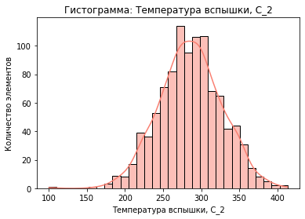
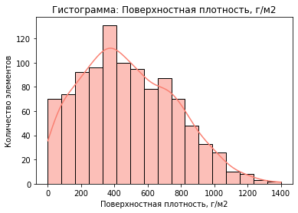
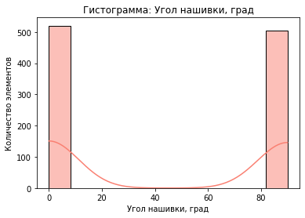
Гистограммы распределения (для каждого параметра)
В рамках разведочного анализа были построены гистограммы распределения для каждого параметра. Получилось три вида результатов:
Один из примеров нормального распределения
Нормальное распределение со смещением вправо
дискретное распределение

Slide 5
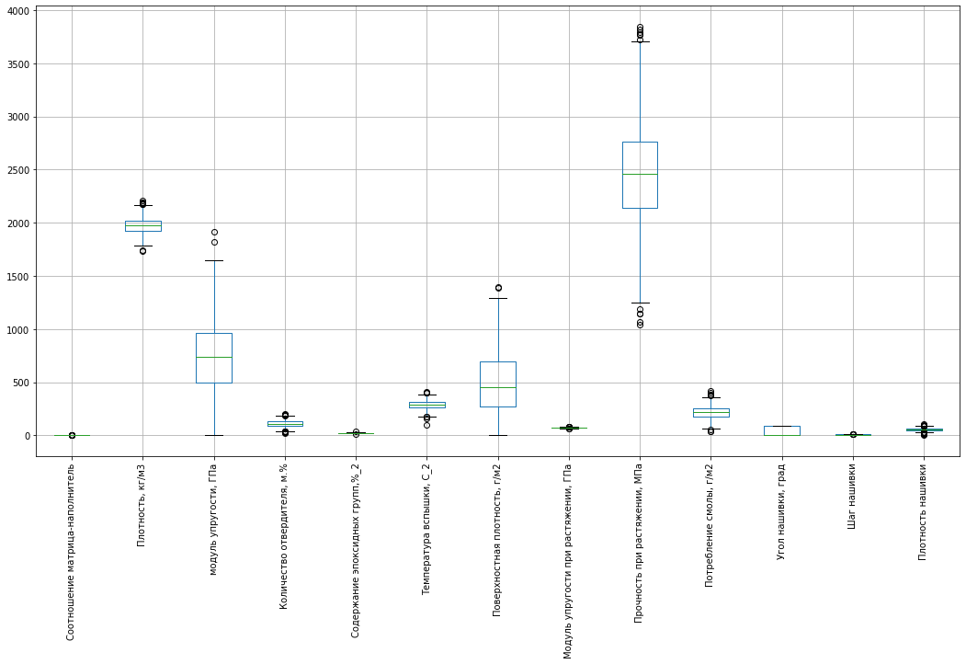
Диаграммы boxplot или "ящик с усами"
Также в рамках разведочного анализа построены диаграммы boxplot для каждого параметра отдельно и общая. По диаграммам можно сделать вывод о том, что выбросы есть по всем характеристикам, кроме «Угол нашивки, град».

Slide 6
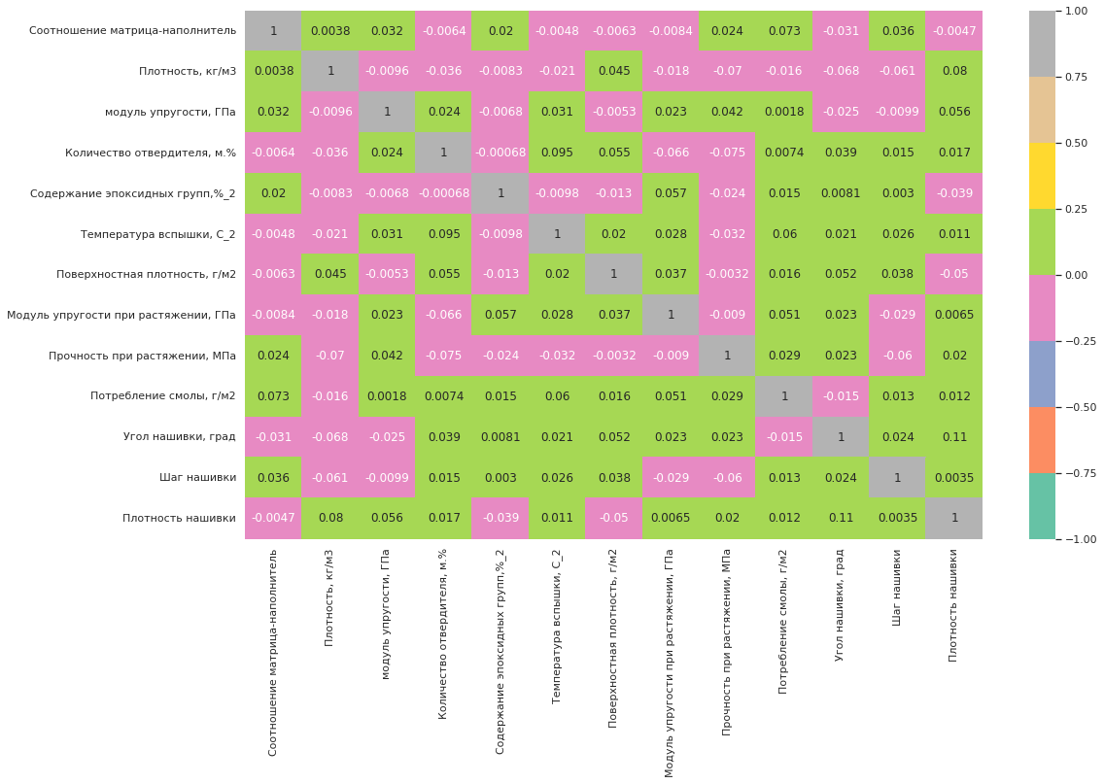
Тепловая карта коэффициентов корреляции Пирсона
В рамках разведочного анализа была построена тепловая карта коэффициентов корреляции, которая, как и попарные графики рассеяния показывает очень слабую зависимость между переменными датасета. Все полученные коэффициенты корреляции находятся в промежутке значений от - 0,25 до 0,25. Т.е. скорее всего представленный детасет был предобработан и оставшиеся переменные являются независимыми, каждая из них несет свою функцию при влиянии на композитный материал.

Slide 7
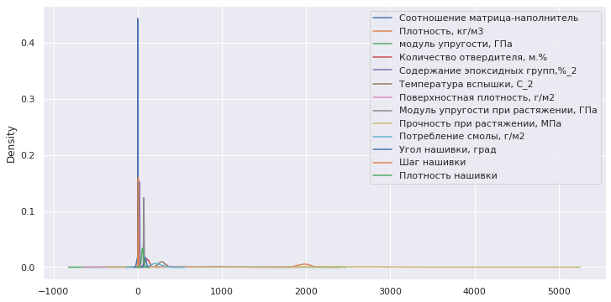
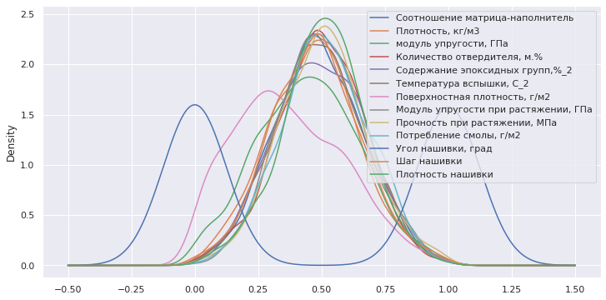
2. Предобработка данных
Удаление выбросов. Проведено сравнение двух методов:
Общее количество выбросов в датасете методом трех сигм составляет 24.
Общее количество выбросов в датасете методом межквартильных расстояний составляет 93.
Был выбран метод трех сигм в виду и так небольшого размера датасета.
Нормализация при помощи встроенного метода MinMaxScaler().
Визуализация разброса данных до нормализации
Визуализация разброса данных после нормализации

Slide 8
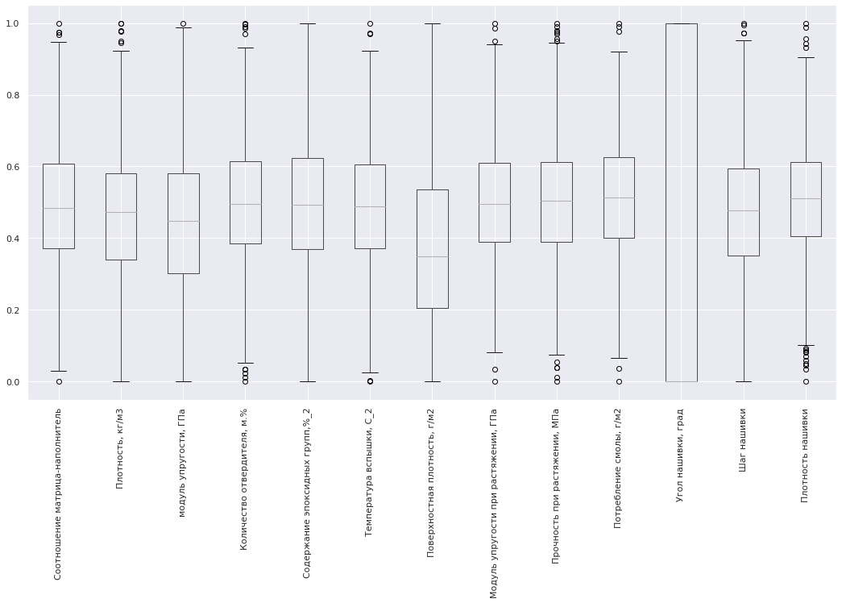
Диаграммы boxplot или «ящик с усами» после нормализации
В рамках предобработки данных также построена диаграмма boxplot после нормализации данных.

Slide 9
3. Обучение моделей
В представленной работе перед нами стояло три основные задачи, две из которых являются задачами регрессии – это предсказания модуля упругости при растяжении и прочности при растяжении. Для их решения были использованы следующие методы:
- Линейная регрессия;
- Случайный лес;
- Градиентный бустинг;
- Метод k ближайших соседей.
В начале работы данные были разделены на обучающую и тестовую выборки в соотношении 70 и 30%. Также была создана функция GridSearchCVCouner для поиска лучших параметров модели с помощью GridSearchCV и функция ErrorCouner - для вывода результатов работы модели в виде ошибок MAE, MSE, R2 score.

Slide 10
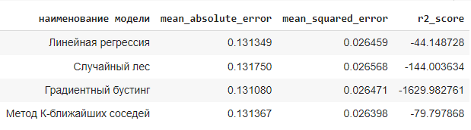
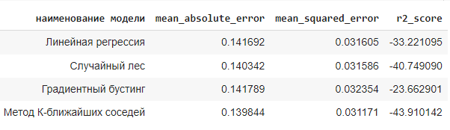
Результаты работы моделей по каждому параметру
модели предсказания
модуля упругости при растяжении
модели предсказания
прочности при растяжении
Результаты построения и обучения моделей, к сожалению, не дали значительного положительного результата. Наименьшая ошибка в предсказании модуля упругости при растяжении получилась у модели линейной регрессии, в предсказании прочности при растяжении у модели «случайный лес». Хотя, эти показатели не сильно отличаются от остальных моделей.

Slide 11
4. Нейронная сеть
Для построения рекомендательной системы соотношения матрица-наполнитель использован многослойный персептрон;
Очищенный от выбросов датасет был разделен на входные и выходные данные, которые в свою очередь были разделены на тренировочную и тестовую части в соотношении 80 и 20%, а после входные тренировочные данные были нормализованы при помощи TensorFlow.layers.Normalization;
Создание нейронной сети с помощью Sequential и ее компиляция;
Обучение модели на тренировочных данных при помощи метода fit со следующими параметрами:
- validation_split = 0.2
- verbose = 1
- еpoch = 70
График результатов обучения модели;
Запуск модели на тестовых данных.

Slide 12
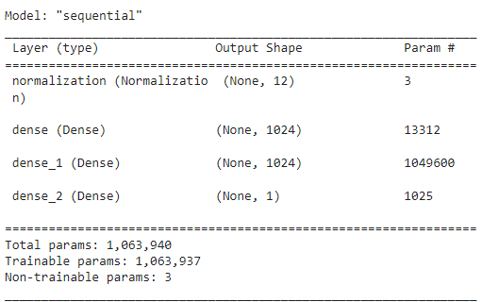
Гиперпараметры НС
входной слой нормализации 12 признаков;
скрытых слоев: 2;
активационная функция скрытых слоев: relu;
нейронов в каждом скрытом слое: по 1024;
выходной слой с 1 нейроном (т.е. для одного признака), так как на выходе выводится одно значение для введенных данных;
для оптимизации, как наиболее распространенный и дающий лучшие результаты, был применен метод Adam;
для оценки качества модели применена loss-функция: MeanSquaredError (MSE).

Slide 13
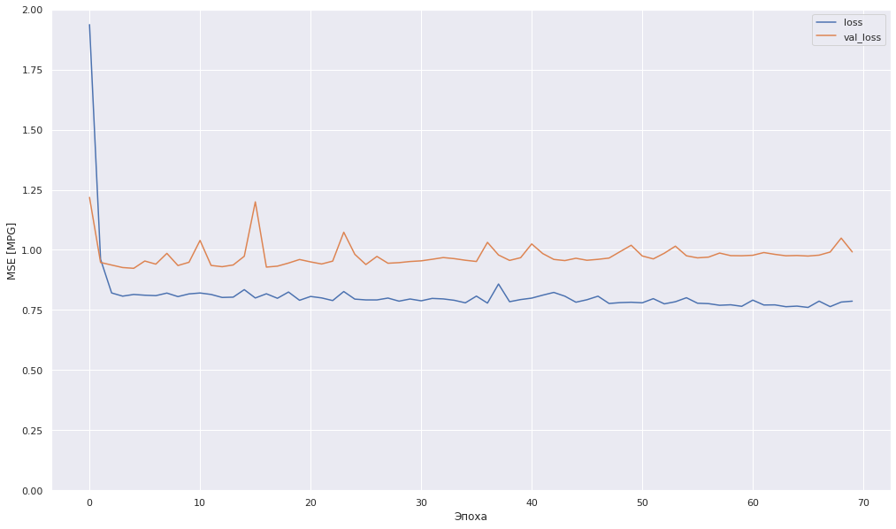
График ошибки модели
По результатам обучения строим график, на котором две кривых – отображение среднеквадратической ошибки модели на тестовых (голубая линия) и валидационных данных (красная линия) относительно числа итераций. На рисунке видим, что линии идут рядом, ошибка постепенно снижается и выходит на плато, где остается приблизительно на одном уровне до конца обучения

Slide 14
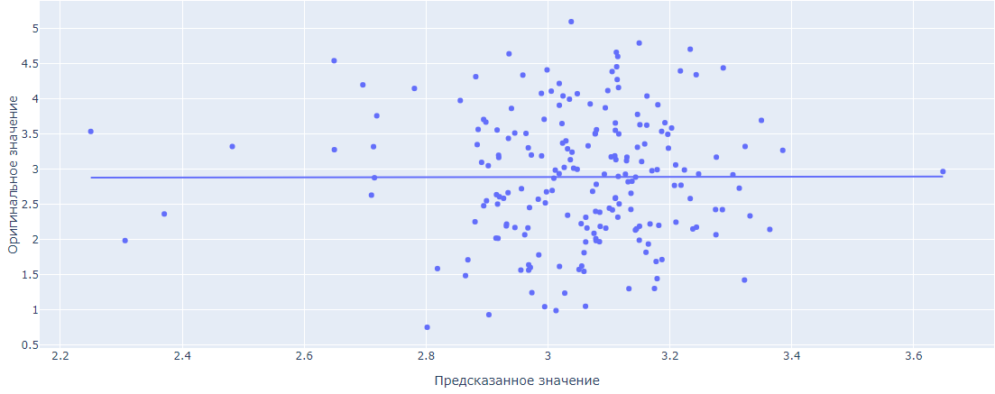
Запуск модели на тестовых данных
Запускаем модель на тестовых данных. По результатам строим график, для сравнения оригинальных значений выборки и значениями, предсказанными моделью

Slide 15
5. Заключение
В результате проделанной выпускной квалификационной работы по курсу «Data Science» были изучены теоретические основы методов машинного обучения и основные библиотеки высокоуровневого языка программирования Python, как один из основных инструментов для анализа данных. В процессе выполнения практической части была возможность использовать изученные на курсе методы машинного обучения и построения моделей на реальных данных. Результаты построения и обучения моделей, к сожалению, не дали значительного положительного результата, но позволили приобрести опыт работы с данными инструментами.

